Slide 1
Egipatske vladarice
Nastavna tema: Egipatske vladarice

Slide 2
Egipatske vladarice
Faraoni – vladari Egipta
Najčešće muškarci, predstavnici svjetovne i vjerske vlasti
Žene moćne vladarice Egipta
Najpoznatije su: Hatšepsut, Nefertiti i Kleopatra
Vrijeme prve dinastije, regentice maloljetnih vladara

Slide 3
Egipatske vladarice
Kraljica Hatšepsut
Od 1488. do 1468. pr. Krista
Regentica maloljetnog nećaka Tutmozisa III.
Preuzima samostalno vlast Gornjeg i Donjeg Egipta
Udana za svog polubrata Tutmozisa II.

Slide 4
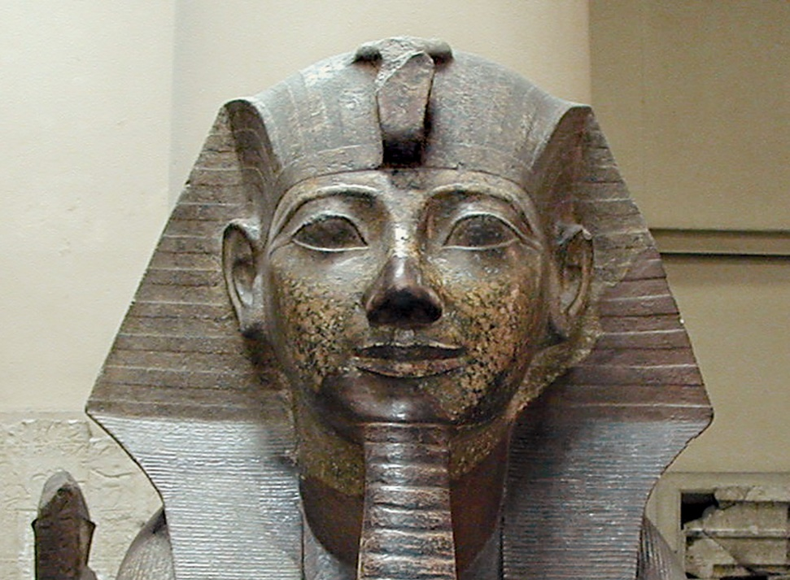
Egipatske vladarice
Preuzevši vlast počinje se pokazivati s bradom.
Maatkare
Pokušava ojačati ulogu žene u vlasti.
Vladavina bez osvajačkih pothvata.
Notes:
Kraljica Hatšepsut s faraonskom bradom.

Slide 5
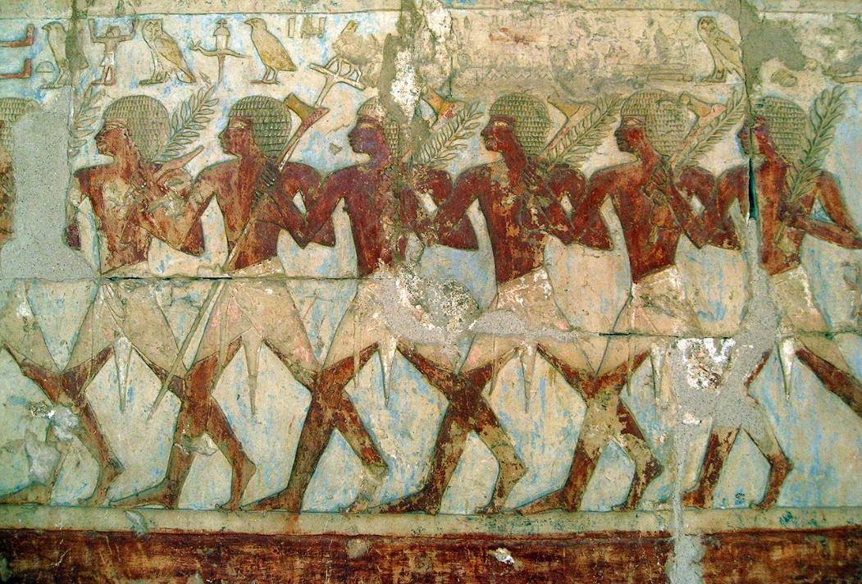
Egipatske vladarice
Trgovačka ekspedicija u zemlju Punt i obnova trgovačkih veze s Istočnom Afrikom.
Uvoz: kvalitetnog drva, začina, zlata, bjelokosti i miomirisa.
Notes:
Trgovačka ekspedicija u zemlju Punt.

Slide 6
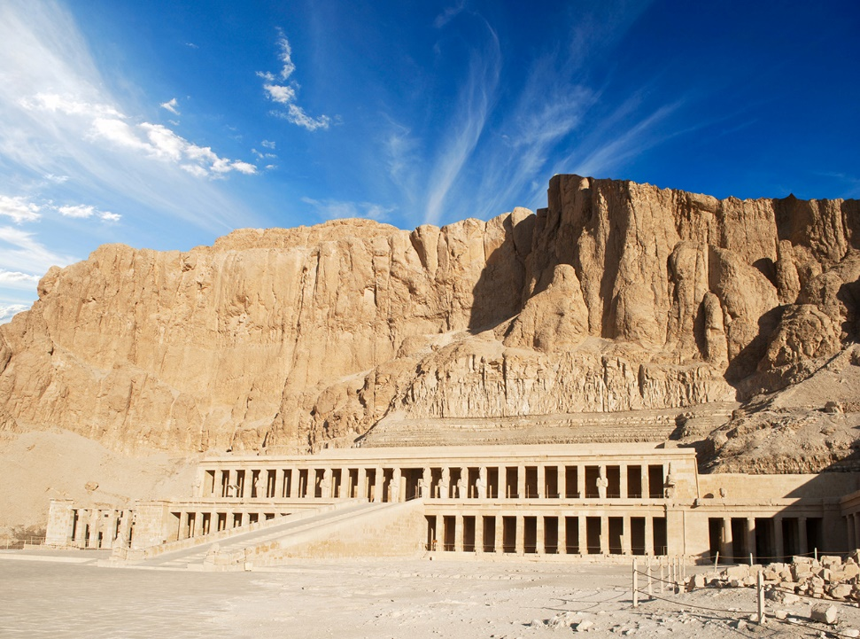
Egipatske vladarice
Hram Deir el-Bahri, posvećen bogu Amonu
Tutmozis III. nakon njezine smrti nastoji izbrisati sjećanje na nju.

Slide 7
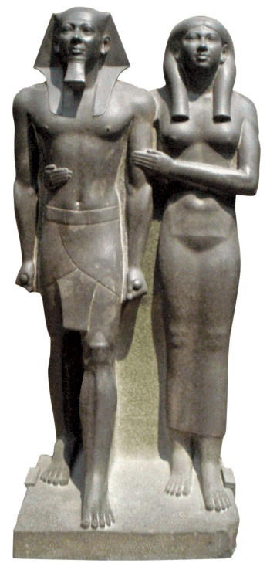
Egipatske vladarice
Notes:
Faraon Menkare s kraljicom.

Slide 8
Egipatske vladarice
Faraon Amenhotep i nove titule žena u faraonskim obiteljima.
Faraonova majka i velika faraonova žena
Ravnopravan položaj uz supruga
Kraljica Teja, supruga Amenhotepa II.
Kraljica Nefertiti, supruga Amenhotepa IV.

Slide 9
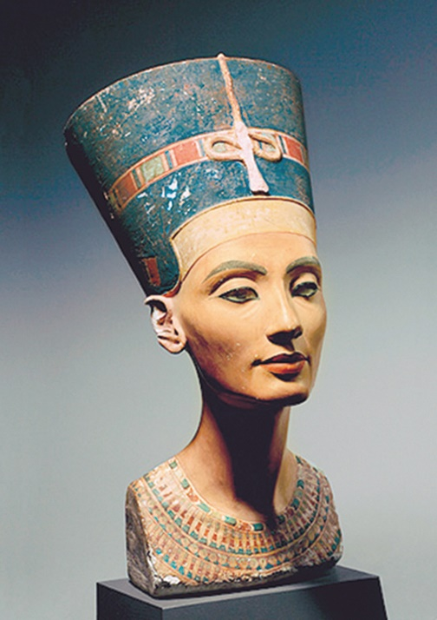
Kraljica Nefertiti
sredina XVI. stoljeća pr. Krista
ljepotica je došla
supruga heretičkog faraona
uspostava monoteizma – bog Aton
Ahetaton, glavni grad sagrađen u pustinji

Slide 10
Egipatske vladarice
Nezadovoljstvo i ogorčenje
Brojni odmaci od tradicije
Prinošenje žrtava Atonu
Faraonova kruna na glavi

Slide 11
Egipatske vladarice
Velike ovlasti, najmoćnija vladarica u povijesti Egipta
Smenkare, suprugov suvladar
Titula velika kraljevska žena
Pokopana u velikoj grobnici Doline kraljica kod Tebe

Slide 12
Egipatske vladarice
Faraoni i njihove žene
Sukobi oko nasljeđa
Kraljica Tija i dvorska urota protiv Ramzesa III.

Slide 13
Egipatske vladarice
Kleopatra VII. (69. – 30. godina pr. Krista)
Prijestolnica grad Aleksandrija
Posljednja vladarica iz dinastije Ptolomejevića
Građanski rat Kleopatre i brata Ptolomeja XIII.

Slide 14
Egipatske vladarice
Vladarica diplomatskih i zavodničkih sposobnosti
Kleopatra i Cezar
Kleopatra i sukobi za vlast u Rimu
Bitka kod Akcija 31. godine pr. Krista
Počinila samoubojstvo

Slide 15
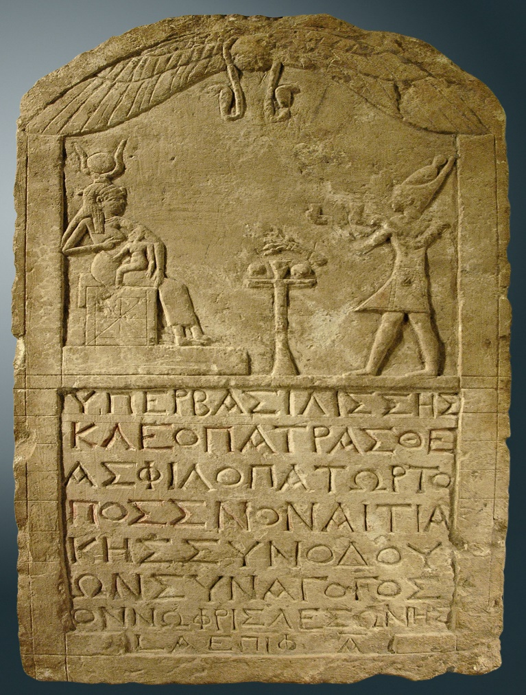
Egipatske vladarice – kraljica Kleopatra prikazana kao egipatska božica Izida

Slide 16
UPAMTIMO
Žene – moćne vladarice Egipta
Najpoznatije su: Hatšepsut, Nefertiti i Kleopatra
Vrijeme prve dinastije, regentice maloljetnih vladara

Slide 17
UPAMTIMO
Kraljica Hatšepsut
Regentica maloljetnog nećaka Tutmozisa III.
Preuzima samostalno vlast Gornjeg i Donjeg Egipta
Maatkare
Trgovačka ekspedicija u zemlju Punt
Hram Deir el-Bahri, posvećen bogu Amonu

Slide 18
UPAMTIMO
Nove titule žena u faraonskim obiteljima
Faraonova majka i velika faraonova žena
Ravnopravan položaj uz supruga

Slide 19
UPAMTIMO
Kraljica Nefertiti, ljepota je došla
Supruga heretičkog faraona
Uspostava monoteizma – bog Aton
Ahetaton, glavni grad
Najmoćnija vladarica u povijesti Egipta
Smenkare, suprugov suvladar
Titula – velika kraljevska žena
Pokopana u velikoj grobnici Doline kraljica kod Tebe

Slide 20
UPAMTIMO
Kleopatra VII. (69. – 30. godina pr. Krista)
Prijestolnica – grad Aleksandrija
Posljednja vladarica iz dinastije Ptolomejevića
Vladarica diplomatskih i zavodničkih sposobnosti
Kleopatra i Cezar
Kleopatra i sukobi za vlast u Rimu
Bitka kod Akcija 31. godine pr. Krista

